Slide 1
Całki funkcji exp:
Stałe fizyczne:
$$\int{e^{ax}}dx= \frac{1}{a}e^{ax}$$
ΔE = $\frac{hc}{λ}=hν=hc\overline{ν}$
h = 6.62·10⁻³⁴ Js
$$\int_{0}^{∞}{x^{n } e^{−ax }dx= \frac{n!}{a^{n+1}} }$$
k = 1.38·10⁻²³ JK⁻¹
c = 3·10⁸ ms⁻¹
$E$ – energia [J]
N_{A} = 6.023·10²³
$λ$ – długość fali [nm]
$$\int_{−∞}^{∞}{{xe}^{{−x}^{2}}}dx=0$$
m_{e} = $9,1·10−31kg$
$ν$ – częstość [Hz = 1/s]
$$a_{0}=0,529\text{Å}$$
„+” ·„-”= „-”
$\overline{ν }$– liczba falowa [cm⁻¹]
$$\int_{−∞}^{∞}{e^{{−x}^{2}}}dx= \sqrt{π}$$
$$\int_{−∞}^{∞}{{x^{2}e}^{{−x}^{2}}}dx= \frac{\sqrt{π}}{2}$$
J = $\frac{kg · m^{2}}{s^{2 }}$
N = $\frac{kg ·m}{s^{2 }}$
Strona z automatycznym przelicznikiem jednostek energii:
http://halas.rice.edu/conversions

Slide 2
$$\hat{H}ψ\text{(}\text{x}\text{)}\text{ = }\text{E}ψ\text{(}\text{x}\text{)}$$
Równaniem Schrödingera niezależne od czasu
Rozwiązanie tego równania prowadzi do:
Poznania poziomów energetycznych (E)
Poznania postaci funkcji falowych.
4 podstawowe modele:
I. Cząstka w studni potencjału
II. Oscylator harmoniczny
III. Rotator sztywny
IV. Atom wodoru
r
-e
V = ꚙ
V = 0
V = ꚙ
r
+e
0
l

Slide 3
I. Cząstka w studni potencjału – elektrony π
$\text{Ψ}\text{3}\text{ =}\sqrt{\frac{2}{l}}\text{sin}\frac{3π}{l}$ x
E₃ = $\frac{9h2}{8ml2}$
V = ꚙ
V = 0
V = ꚙ
0
l
E_{n} = $\frac{n2h2}{8ml2}$
n = 1,2,3,4…
$\text{Ψ}\text{2}\text{ =}\sqrt{\frac{2}{l}}\text{sin}\frac{2π}{l}$ x
E₂ = $\frac{4h2}{8ml2}$
Funkcja falowa:
$\text{Ψ}\text{n}\text{ =}\sqrt{\frac{2}{l}}\text{sin}\frac{nπ}{l}$ x n = 1, 2, 3, 4…
$\text{Ψ}\text{1}\text{ =}\sqrt{\frac{2}{l}}\text{sin}\frac{π}{l}$ x
(studnia niesymetryczna)
E₁ = $\frac{h2}{8ml2}$
Brak degeneracji
0

Slide 4
II. Oscylator harmoniczny
Do celów praktycznych:
$\overline{ν }$ = 1$303\sqrt{\frac{k}{M_{r}}}$
[N/cm]
[g/mol]
[cm⁻¹]
E_{v} = (v+$\frac{1}{2})ħ\sqrt{\frac{k}{m_{r}}}$
v = 0, 1, 2, 3
$$E$$
v = 4
k – stała siłowa wiązania [N/m]
m_{r} – masa zredukowana dla 1 cząsteczki
[wyrażona w kg, bo N=kgms⁻²]
v = 3
$\frac{1}{m_{r}}=\frac{1}{m_{1}}$ + $\frac{1}{m_{2}}$
v = 2
ΔE = $ħ\sqrt{\frac{k}{m_{r}}}$
v = 1
E_{v=0} = $\frac{1}{2}ħ\sqrt{\frac{k}{m_{r}}}$
v = 0
$$q$$
$$0$$
Geometria równowagowa (q = 0)

Slide 5
$$\text{Ψ}\text{v} \text{=}\sqrt{\frac{1}{2vv!\sqrt{π}}}Hv\left(z\right)e^{−z2/2}$$
II. Oscylator harmoniczny
Funkcja falowa:
$$z=q\sqrt{a}$$
$$\sqrt{a}=\frac{mrk}{{\text{ħ}}^{2}}$$
$$Hv\left(z\right)=\left(−1\right)ve^{z2}\frac{d^{v}}{dzv}e^{{−z}^{2}}$$
(podaj postać funkcji oscylatora w stanie $\text{Ψ}\text{0} \text{,} \text{Ψ}\text{1}$ $,\text{Ψ}\text{2}$)
$$E$$
v = 4
v = 3
v = 2
$$\text{Ψ}\text{v}\text{=1 =}\frac{\sqrt{2}}{\sqrt[4]{π}}{ze}^{−z2/2}$$
v = 1
$$\text{Ψ}\text{v}\text{=0 =}\frac{1}{\sqrt[4]{π}}e^{−z2/2}$$
v = 0
$$q$$
Brak degeneracji
$$0$$
Geometria równowagowa (q = 0)

Slide 6
2B
4B
6B
III. Rotator sztywny
Stałe odległości
między pikami (2B)
2B
2B
r
Energie poziomów rotacyjnych
są wielokrotnością stałej rotacyjnej B
Stała rotacyjna
E$j$= $\frac{ħ^{2}}{2m_{r}r2}j(j+1)$
E$j$ = $Bj(j+1)$
j = 3
E$3$= 12B
[J]
Długość wiązania [m]
ΔE₂₋₃=6B
$$\overline{v}=\frac{E}{hc}$$
$$\overline{B}=\frac{B}{hc}$$
Masa zredukowana
[kg – dla 1 cząsteczki]
$I$ $=$m_{r}·r²
j = 2
E$2$= 6B
Moment bezwładności [kgm²]
$\overline{v}j$ =$\overline{B}j(j+1)$
ΔE₁₋₂=4B
j = 0,1,2…
j = 1
E$1$= 2B
[cm⁻¹]
m = -j … 0 … j
ΔE₀₋₁=2B
Poziomy coraz
bardziej oddalone
j = 0
E$0$= 0

Slide 7
III. Rotator sztywny
Funkcja falowa:
Reprezentacja graficzna harmonik sferycznych
Postać matematyczna identyczna do funkcji kątowej
gęstości elektronowej w atomie wodoru
Degeneracja: 2j+1
$$Y_{3}^{−3}$$
$$Y_{3}^{−2}$$
$$Y_{3}^{−1}$$
$$Y_{3}^{0}$$
$$Y_{3}^{1}$$
$$Y_{3}^{2}$$
$$Y_{3}^{3}$$
m = -3, -2, -1, 0, 1, 2, 3
$$Y_{2}^{−2}$$
$$Y_{2}^{−1}$$
$$Y_{2}^{0}$$
$$Y_{2}^{1}$$
$$Y_{2}^{2}$$
m = -2, -1, 0, 1, 2
$$Y_{1}^{−1}$$
$$Y_{1}^{0}$$
$$Y_{1}^{1}$$
m = -1, 0, 1
$$Y_{0}^{0}$$
m = 0

Slide 8
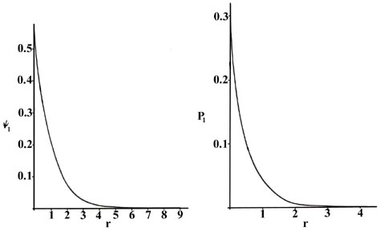
IV. Atom wodoru
Poziomy energetyczne:
-e
1. n = 1, 2, 3…
2. l = 0(s),1(p),2(d),3(f)…n-1
3. m = -l….0…l
$$E_{n}=\frac{−me^{4}}{2{\text{ħ}}^{2}n^{2}}=\frac{−e^{2}}{2a_{0}n^{2}}$$
r
+e
Degeneracja: n²
Funkcja falowa:
${\text{Ψ}}_{nlm}\text{(}\text{r}\text{,}θ,φ\text{)}$= $R_{n}^{l}(r)$ $Y_{l}^{m}\left(θ,φ\right)$
Funkcja radialna
Funkcja kątowa – harmonika sferyczna
$${\text{Ψ}}_{nlm}\text{(}\text{r}\text{,}θ,φ\text{)}$$
P = ${\text{Ψ}}_{nlm}\text{(}\text{r}\text{,}θ,φ\text{)}2$
Gęstość elektronowa

Slide 9
IV. Atom wodoru
Funkcja falowa:
-e
${\text{Ψ}}_{nlm}\text{(}\text{r}\text{,}θ,φ\text{)}$= $R_{n}^{l}(r)$ $Y_{l}^{m}\left(θ,φ\right)$
r
+e
Radialna gęstość prawdopodobieństwa
Gęstość w zależności
od odległości od jądra
$$\int_{θ=0}^{π}{\int_{φ=0}^{2π}{{\text{Ψ}}_{nlm}\text{(}\text{r}\text{,}θ,φ\text{)}2 r\text{2 }\text{sin}θ\text{d}θ\text{d}\text{φ}}}$$
𝛒(r)=
Kątowa gęstość prawdopodobieństwa
$$\int_{0}^{∞}{Ψ(r,θ\text{, }\text{φ})2 r\text{2 }\text{dr} }$$
𝛒($θ$, φ)
=
Kształt przestrzenny

Slide 10
IV. Atom wodoru
𝛒(r)
-e
r
+e
$$\frac{r}{a0}$$

Slide 11
I. Cząstka w studni potencjału
II. Oscylator harmoniczny
III. Rotator sztywny
IV. Atom wodoru
r
-e
V = ꚙ
V = 0
V = ꚙ
r
+e
0
l
E_{v} = (v+$\frac{1}{2})ħ\sqrt{\frac{k}{m_{r}}}$
E$j$= $\frac{ħ^{2}}{2m_{r}r2}j(j+1)$
E_{n} = $\frac{n2h2}{8ml2}$
$$E_{n}=\frac{−me^{4}}{8h^{2}ε_{0}^{2}n^{2}}$$
Energia
ΔE = ${(n}_{2}^{2}−n_{1}^{2})\frac{h2}{8ml2}$
ΔE = $ħ\sqrt{\frac{k}{m_{r}}}$
ΔE = $\left(\frac{1}{n_{2}^{2}}−\frac{1}{n_{1}^{2}}\right)\frac{−e^{2}}{2a_{0}}$
ΔE
ΔE =$2B (j+1)$
Oddalają się
Wartość stała
Oddalają się
Przybliżają się
$\text{Ψ}\text{n}\text{ =}\sqrt{\frac{2}{l}}\text{sin}\frac{nπ}{l}$ x
$$\text{Ψ}\text{v} \text{=}\sqrt{\frac{1}{2vv!\sqrt{π}}}Hv\left(z\right)e^{−z2/2}$$
Funkcja falowa
$$Y_{j}^{m}$$
$${\text{Ψ}}_{nlm}\text{(}\text{r}\text{,}θ,φ\text{)}$$
v = 0, 1, 2, 3
j = 0,1,2…
1. n = 1, 2, 3…
2. l = 0(s),1(p),2(d),3(f)…n-1
3. m = -l….0…l
Liczby kwantowe
n = 1, 2, 3, 4…
m = -j … 0 … j
Degeneracja
1
1
2j+1
n²
2n² (po uwzględnieniu spinu)

Slide 12
Normalizacja
I. Cząstka w studni potencjału
III. Rotator sztywny
Jak całkować?
r
V = ꚙ
V = 0
V = ꚙ
0
l
$$\int_{0}^{l}{{\text{Ψ}\text{n}}^{2}\text{d}\text{x}\text{ = 1}}$$
$$\int_{φ=0}^{2π}{\int_{θ=0}^{π}{{Y_{j}^{m}\left(θ,φ\right)}^{2}sinθdφdθ=1}}$$
II. Oscylator harmoniczny
IV. Atom wodoru
-e
r
+e
$$\int_{r=0}^{∞}{\int_{θ=0}^{π}{\int_{φ=0}^{2π}{{\text{Ψ}\text{nlm}}^{2}r\text{2 }\text{sin}θ\text{dr} \text{d}θ\text{d}\text{φ}}=1}}$$
$$\int_{−∞}^{∞}{{\text{Ψ}\text{v}}^{2}d\text{z}\text{ = 1}}$$

Slide 13
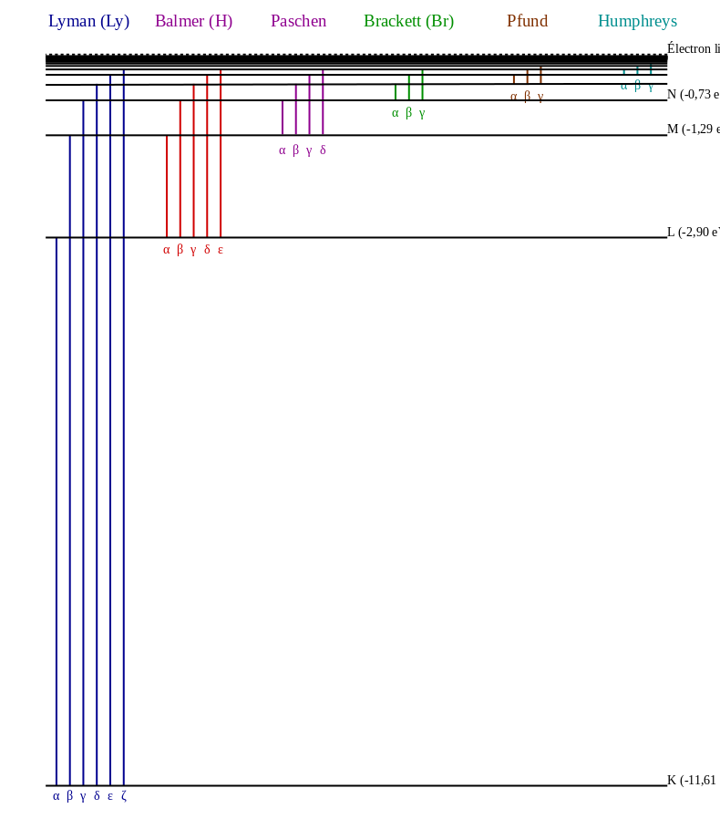
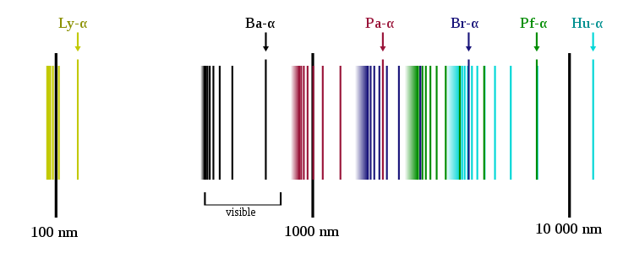
I. Cząstka w studni potencjału
III. Rotator sztywny
Przejścia energetyczne
Wiele różnych przejść
–stała odległość między przejściami 2$\overline{B}$
Między najniższymi poziomami
E
j = 3
E$3$= 12 $\overline{B}$
2$\overline{B}$
4 $\overline{B}$
6 $\overline{B}$
n = 4
ΔE₂₋₃=6$\overline{B}$
widmo
widmo
2 $\overline{B}$
2 $\overline{B}$
n = 3
E$2$= 6$\overline{B}$
j = 2
n = 2
ΔE₁₋₂=4$\overline{B}$
E$1$= 2$\overline{B}$
$\overline{B}$ / cm-1
n = 1
j = 1
ΔE₀₋₁=2$\overline{B}$
E$0$= 0
j = 0
II. Oscylator harmoniczny
IV. Atom wodoru
Między najniższymi poziomami v=0 do v=1
v = 1
widmo
(najczęściej przedstawiane
jako transmitacja)
Δ E
v = 0
(w oscylatorze anharmonicznym możliwe nadtony)

Slide 14
Różnice energii pomiędzy poziomami - przejścia
I. Cząstka w studni potencjału
III. Rotator sztywny
Długość cząsteczki (układy p-sprzężone)
Długość wiązania chemicznego
E_{n} = $\frac{n2h2}{8ml2}$
2$\overline{B}$
4 $\overline{B}$
6 $\overline{B}$
E$j$= $\frac{ħ^{2}}{2m_{r}r2}j(j+1)$
widmo
ΔE = ${(n}_{2}^{2}−n_{1}^{2})\frac{h2}{8ml2}$
2 $\overline{B}$
2 $\overline{B}$
$$\overline{B}= \frac{B}{hc}$$
$$\frac{h}{8cπ^{2}mrr2}$$
$$=$$
$\overline{B}$ / cm-1
II. Oscylator harmoniczny
Stała siłowa wiązania
(na podstawie liczb falowych)
IV. Atom wodoru
E_{v} = (v+$\frac{1}{2})ħ\sqrt{\frac{k}{m_{r}}}$
$$E_{n}=\frac{−me^{4}}{8h^{2}ε_{0}^{2}n^{2}}$$
$$E_{n}=\frac{−X}{n^{2}}$$
ΔE = $ħ\sqrt{\frac{k}{m_{r}}}$
$\overline{ν }$ = 1$303\sqrt{\frac{k}{M_{r}}}$
$X$ = 2,17 10⁻¹⁸ J = 13,6 eV

Slide 15
Podstawienie izotopowe
Nie wpływa (nieznacznie wpływa):
1. Nie wpływa na stałą siłową wiązania
(Oscylator)
2. Nie wpływa na długość wiązania
(Rotator)
Wpływa (znacząco wpływa):
Masę zredukowaną
Energię/długość fali/liczbę falową promieniowania wywołującego przejście energetyczne
(na widmach pasma będą położone w różnych miejscach!)

Slide 16
Wartość średnia
$$\overline{A}=\int{\text{Ψ}\hat{A}\text{Ψ}dx}$$
Położenie
Pęd
Energia kinetyczna
Energia potencjalna
a. Cząstka w pudle
b. Oscylator harmoniczny
c. Rotator sztywny
d. Atom wodoru
1a:
1b:
$$\int_{0}^{l}{\text{Ψ}\text{1} \hat{x} \text{Ψ}\text{1}\text{dx} }$$
$$\int_{−∞}^{∞}{\text{Ψ}\text{0} \hat{q} \text{Ψ}\text{0}\text{d}\text{z} }$$
$$\overline{x}$$
=
$$\overline{q}$$
=
1d
3d
$$\int_{r=0}^{∞}{\int_{θ=0}^{π}{\int_{φ=0}^{2π}{\text{Ψ}\text{100 }r·\text{Ψ}\text{100 }r\text{2 }\text{sin}θ\text{dr} \text{d}θ\text{d}\text{φ}}}}$$
$$\int_{r=0}^{∞}{\int_{θ=0}^{π}{\int_{φ=0}^{2π}{\text{Ψ}\text{100 }\hat{H}\text{Ψ}\text{100 }r\text{2 }\text{sin}θ\text{dr} \text{d}θ\text{d}\text{φ}}}}$$
$$\overline{r}$$
=
$$\overline{H}$$
=

Slide 17
Najbardziej prawdopodobna wartość
Liczymy funkcję gęstości prawdopodobieństwa
$$ρ\text{ =}{\text{Ψ}}^{2}$$
A następnie szukamy jej wartości maksymalnej – czyli klasyczna analiza funkcji z poszukiwaniem maksimum
$\frac{ d\text{ρ}}{dx}$ = 0
Zadanie: Dla oscylatora harmonicznego w stanie v=1 oblicz najbardziej prawdopodobne położenie
$$\text{Ψ}\text{v}\text{=1}=\frac{\sqrt{2}}{\sqrt[4]{π}}{ze}^{−z2/2}$$
$ρ\text{ = }{\text{Ψ}}_{v=1}^{2}$ = $\frac{2}{\sqrt{π}}{z^{2}e}^{−z2}$
$\frac{ d\text{ρ}}{dx}$ = 0
$\frac{4}{\sqrt{π}}{ze}^{−z2}\left(1−z^{2}\right)$ = 0
z = 0 (min), 1 (max), -1 (max)

Slide 18
Prawdopodobieństwo
Prawdopodobieństwo znalezienia elektronu
(cząstka w pudle, atom wodoru) w danym fragmencie przestrzeni
Cząstka w pudle:
$$ρ\text{ = }{\text{Ψ}}_{1}^{2}$$
$$\text{Ψ}\text{1}$$
Gęstość prawdopodobieństwa
$\text{Ψ}\text{1}\text{ =}\sqrt{\frac{2}{l}}\text{sin}\frac{π}{l}$ x
0
l
$$ρ\text{ = }{\text{Ψ}}_{1}^{2}$$
0
l
P
Prawdopodobieństwo:
Pole pod krzywą = całkowanie
w danych granicach
0
l
$$0$$
$$\frac{3}{4}l$$
$$\int_{0}^{\frac{3}{4}l}{{Ψ1}^{2}dx}$$
$$\int_{0}^{\frac{3}{4}l}{{\left(\sqrt{\frac{2}{l}} sin\frac{π}{l}x\right)}^{2}dx}$$
$$\frac{2}{l}\int_{0}^{\frac{3}{4}l}{sin2\frac{π}{l}x dx}$$
=
=
P =

Slide 19
Atom wodoru:
Prawdopodobieństwo znalezienia elektronu
W danym fragmencie przestrzeni:
Kątowa gęstość prawdopodobieństwa
$$\int_{0}^{r}{Ψ\text{(}\text{r}\text{,}θ,φ\text{)}2 r\text{2 }\text{dr} }$$
$$P=\int_{θ=0}^{π/2}{\int_{\text{φ}=0}^{π/2}{\text{ρ}\text{(}θ\text{, }\text{φ}\text{) }\text{sin}θ\text{d}θ\text{d}\text{φ}}}$$
𝛒($θ$, φ)
=
Radialna gęstość prawdopodobieństwa
$$\int_{θ=0}^{π}{\int_{\text{φ}=0}^{2π}{\text{Ψ}\text{(}\text{r}\text{,}θ,φ\text{)}2 r\text{2 }\text{sin}θ\text{d}θ\text{d}\text{φ}}}$$
$$P=\int_{0}^{a0}{\text{ρ}\text{(}\text{r}\text{) }r\text{2 }\text{dr} }$$
𝛒(r)
=
r = a₀

Slide 20
𝛒(r)
$$a_{0}=0,529\text{Å}$$
Atom wodoru:
Oblicz prawdopodobieństwo znalezienia elektronu w
odległości od jądra atomowego od r = 0.75 $a0$ do r = 1.50 $a0$
w stanie $\text{Ψ}\text{100}$
$$\int_{θ=0}^{π}{\int_{\text{φ}=0}^{2π}{\text{Ψ}\text{100}2 r\text{2 }\text{sin}θ\text{d}θ\text{d}\text{φ}}}$$
$$\frac{r}{a0}$$
𝛒(r)
=
r = 0
$\frac{1}{\sqrt{π}}$ ${\left(\frac{1}{a0}\right)}^{3/2}e^{{−r}/{a0}}$
𝚿₁₀₀
=
$$=4{\left(\frac{1}{a0}\right)}^{3}e^{{−2r}/{a0}} r\text{2}$$
𝛒(r)

Slide 21
𝛒(r)
$$a_{0}=0,529\text{Å}$$
Atom wodoru:
$$=4{\left(\frac{1}{a0}\right)}^{3}e^{{−2r}/{a0}} r\text{2}$$
𝛒(r)
$$\frac{r}{a0}$$
r = 0
$$\text{P}\text{ =}\int_{r=0.75 a0}^{r=1.50 a0}{\text{ρ}\text{(}\text{r}\text{) }r\text{2 }\text{dr} }$$
$$\text{P}\text{ =}\int_{r=0.75 a0}^{r=1.50 a0}{4{\left(\frac{1}{a0}\right)}^{3}e^{{−2r}/{a0}} r\text{4} \text{dr} }$$

Slide 22
Stosunek obsadzeń
poziomów
Rozkład Boltzmanna:
Krotność degeneracji poziomu j
Różnica energii między poziomami
$$ΔE$$
$$\frac{N_{j}}{N_{i}}$$
$$\frac{gj}{gi}e^{−{ΔEij}/{kT}}$$
$$\frac{N_{1}}{N_{0}}$$
=
$k =1,38·10−23$ J/K
$$T$$
Krotność degeneracji poziomu i
I. Cząstka w studni potencjału
II. Oscylator harmoniczny
III. Rotator sztywny
IV. Atom wodoru
Krotność degeneracji
1
1
2j+1
n²
$\frac{N_{n=j}}{N_{n=1}}$ = ~0
$\frac{N_{v=j}}{N_{v=1}}$ = ~0
Stosunek obsadzeni
względem 1-szego
poziomu
Nie liczyłem,
ale jest bliskie 0

